Slide 1
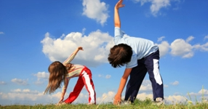
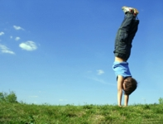
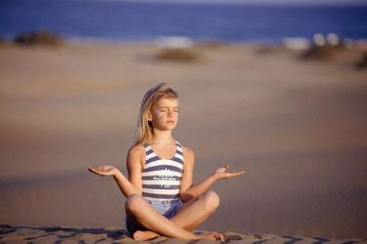
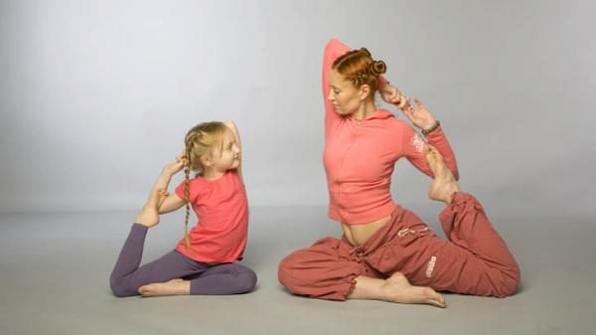
Йога для дошкольников
Подготовила студентка 43 группы: Батухтина Татьяна
Преподаватель:
Жбанова Наталья Генадьевна
©

Slide 2
Приветствие солнцу
©

Slide 3
©

Slide 4
Поза кобры
©

Slide 5
Поза полусаранчи

Slide 6
Поза лук
©

Slide 7
Поза свёрнутый лист
©

Slide 8
Поза свеча
©

Slide 9
Поза рыба
©

Slide 10
Поза дерево
©

Slide 11
Поза король танца
©

Slide 12
Поза лодочка
©

Slide 13
Поза морская ракушка
©

Slide 14
Поза цветок лотоса
©

Slide 15
Советы и краткие замечания
1. Вначале и прежде всего будьте творческими и искренними в том, чем хотите поделиться. Сами регулярно практикуйте Йогу: тогда проницательность и вдохновение легко будут течь через вас.
2. Продолжительность занятий должна быть прямо пропорциональной возрасту ребёнка и его интересу.
3. Маленькие дети более охотно воспринимают Йогу в виде игры, в то время, как дети более старшего возраста больше ценят взрослые философские объяснения и толкования относительно пользы для тела.
4. Позы (асаны) следует выполнять на пустой желудок перед едой или, по крайней мере, через два часа после еды. можно принимать за полчаса до йогической практики.
5. Предполагаемое время выполнения каждой позы может варьироваться в зависимости от способности ребёнка. Внимательно следите за тем, чтобы не было дрожания или напряжения. Никогда не позволяйте ребёнку находиться в позе дольше предписанного максимального времени выполнения упражнения, поскольку поза может вызвать неблагоприятное воздействие благодаря чрезмерному перенапряжению какой-либо части тела.
6. Не следует выполнять Стойку на голове и другие сложные позы по мейшей мере до 12 лет.
7. Все позы должны сопровождаться нормальным дыханием. Нигде не следует без необходимости задерживать дыхание.
8. Следует следить за тем, чтобы не было перерастяжения, резких и беспокойных движений. Асана - это любая поза, которую тело может легко принять и устойчиво находиться в ней.
9. Короткие передышки способствуют положительным эффектам поз. И опять-таки, в зависимости от возраста ребёнка и учитывая его состояние, вы можете посчитать необходимым дать ему отдых после нескольких упражнений.
10. Для занятий Йогой лучше всего подойдёт свободная одежда. Обратите внимание, чтобы пол, на котором выполняются асаны, был ровным и удобным для тела (не холодным и т.д.).
©

Slide 16
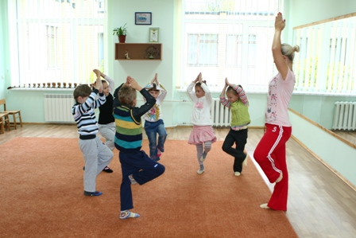
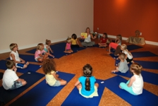
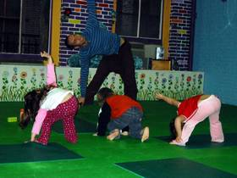
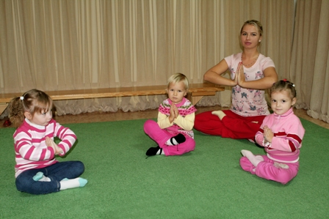
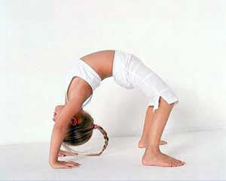
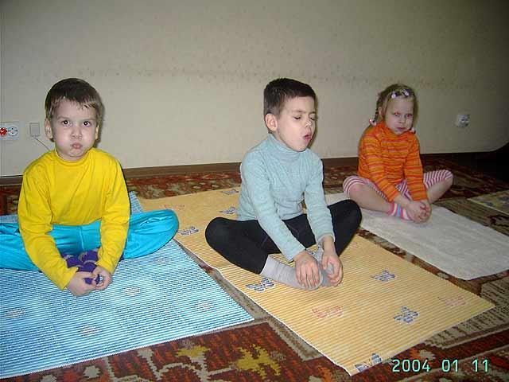
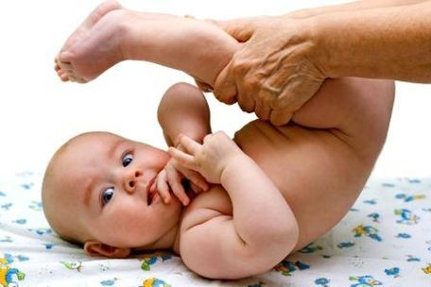
Спасибо за внимание!
©

